Slide 1

Ляпустин Алексей Георгиевич
«Имена земляков- героев
Великой Отечественной войны
на карте нашего города»
11 класс МБОУ СОШ №87
Руководитель: Сафонова
Светлана Николаевна
учитель истории и обществознания
Notes:
пппппп

Slide 2
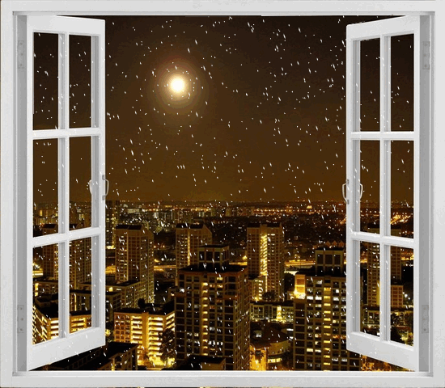
Мы живем в огромном мегаполисе и каждый день, выходя на улицы города, мы не задумываемся, почему улицы, на которых мы живем, учимся, работаем, называются именно так?
Какие люди жили и живут по соседству с нами?
Какие события происходили рядом с нами?
Одну такую историю я
расскажу сейчас
Введение
Мы живем в мегаполисе, в столице Урала -городе Екатеринбурге.
Каждый день, выходя на улицы города, мы не задумываемся, почему улицы,
на которых мы живем, учимся, работаем, называются именно так?
Какие люди жили и живут по соседству с нами?
Какие события происходили рядом с нами?
Одну такую историю я расскажу сейчас.
Notes:
пппппп

Slide 3
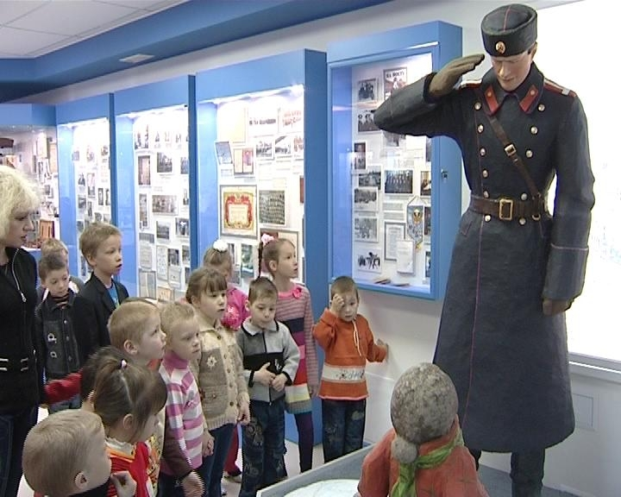
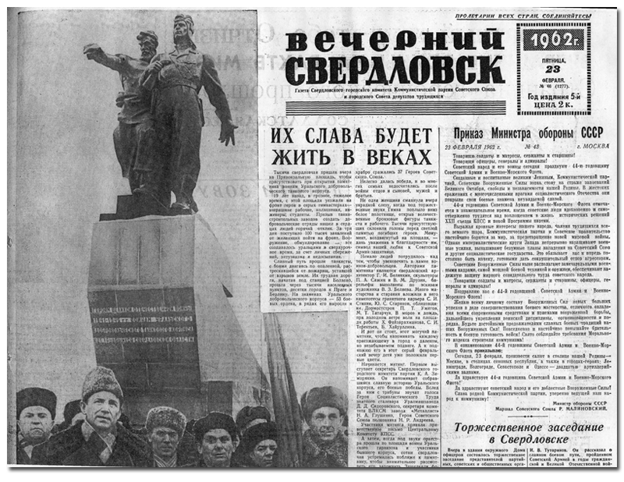
На одном из стендов музея
МВД РОССИИ по СВЕРДЛОВСКОЙ
ОБЛАСТИ можно увидеть старые газетные вырезки и на них
фото человека в форме
офицера Военно Воздушных Сил.
Многие сотрудники милиции
прошли армейскую школу.
Однако Алексей Ляпустин
никогда в милиции не работал.
А погиб, охраняя общественный
порядок.
Notes:
пппппп

Slide 4
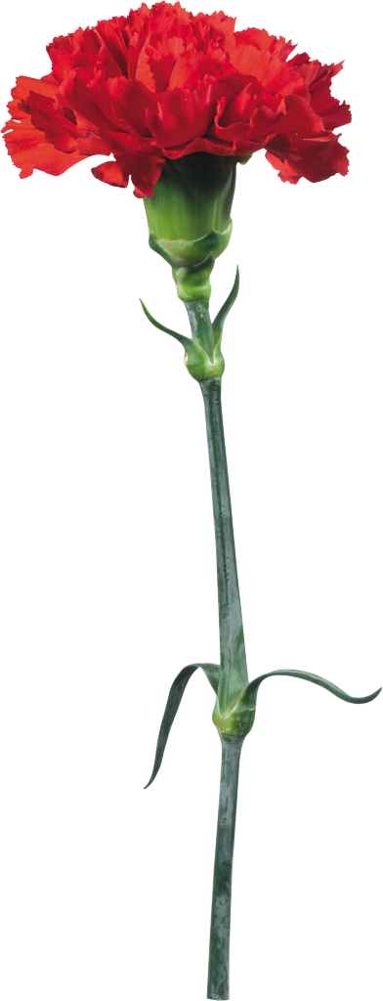
Ляпустин
Алексей
Георгиевич
Погиб 9 августа 1962 года от рук бандитов
Notes:
пппппп

Slide 5

Свой последний боевой орден — Красной звезды
— Алексей Георгиевич получил посмертно.
ЛЯПУСТИН АЛЕКСЕЙ ГЕОРГИЕВИЧ.
Фронтовик, военный летчик.
За военные заслуги имеет государственные награды.
В мирное время летчик-испытатель.
После ухода на гражданскую службу, много лет был председателем цехкома (цехового профсоюзного комитета) и постоянным участником рейдов народной дружины Свердловского камвольного комбината.
Notes:
пппппп

Slide 6
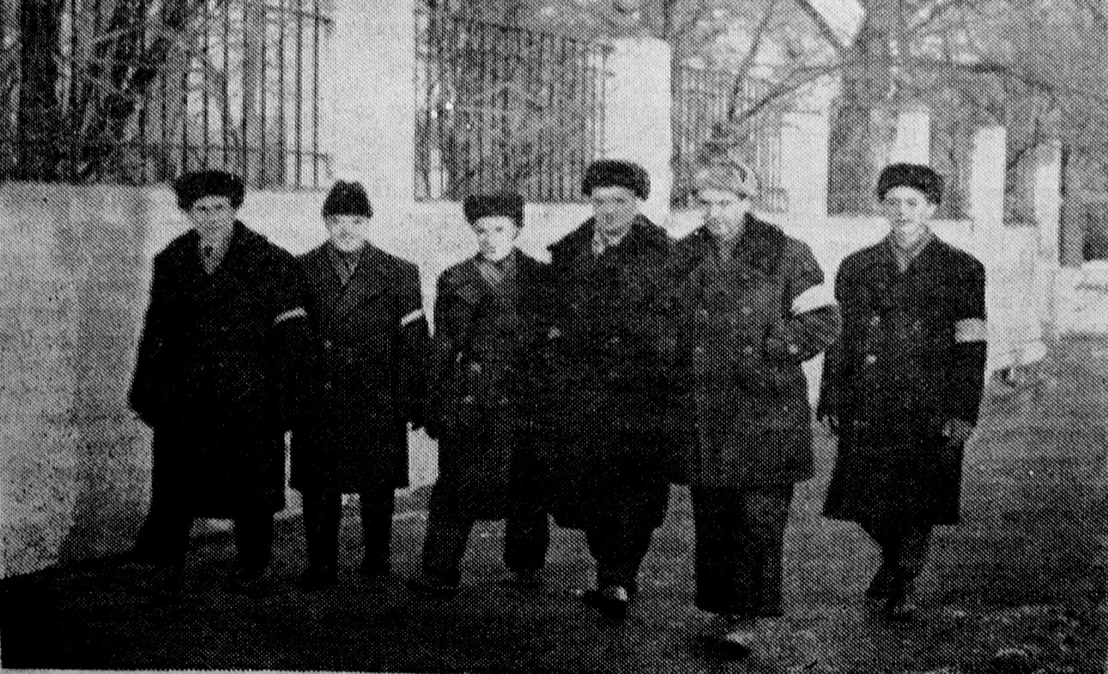
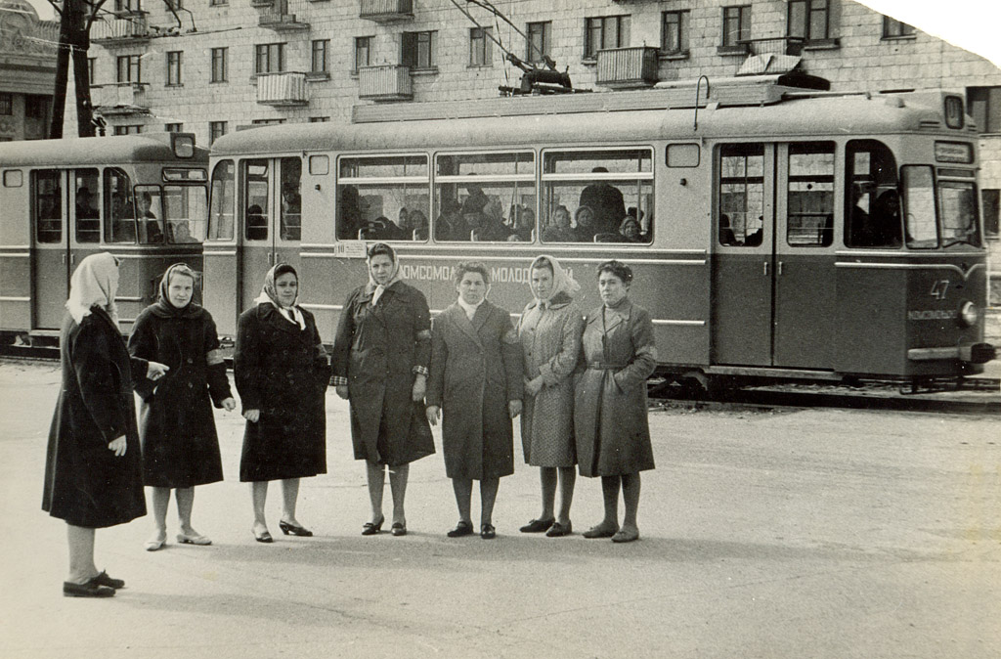
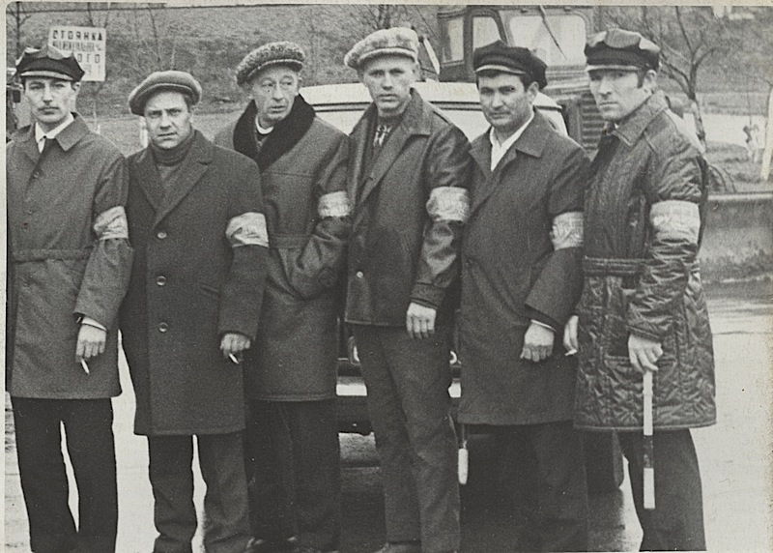
Еще в 1918-1922 годах по инициативе самих граждан в крупных промышленных городах начали создаваться группы оказания помощи милиции в охране общественного порядка, а к концу 1958 года коллективы предприятий создали добровольные народные дружины по охране общественного порядка по всей стране.
Отряды ДНД патрулировали улицы городов до середины 70-х годов.
Notes:
пппппп

Slide 7
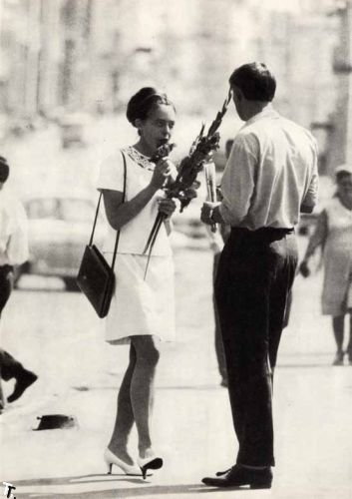
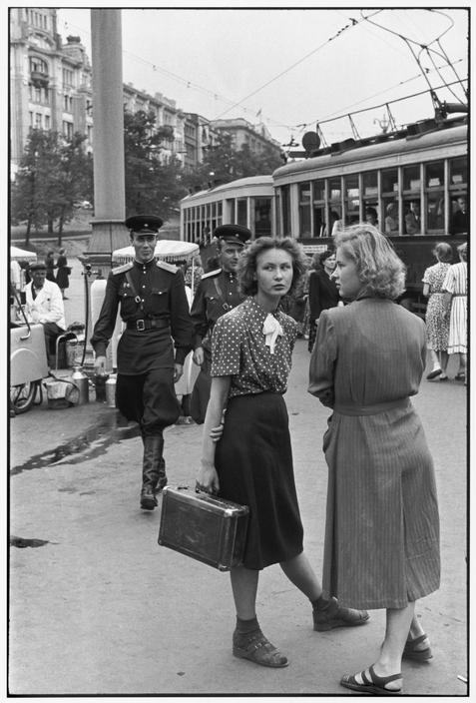
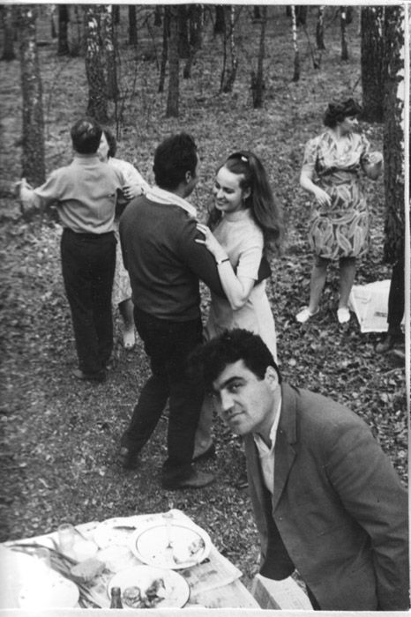
Прошел всю войну, жил, работал, вместе с женой растил маленького сына, имел друзей, ему было всего 43 года и вдруг….
9 августа 1962 года
Дружинники Свердловского Камвольного комбината вышли
на патрулирование района .
Был летний вечер, гуляли люди, город жил обычной жизнью…
Notes:
пппппп

Slide 8
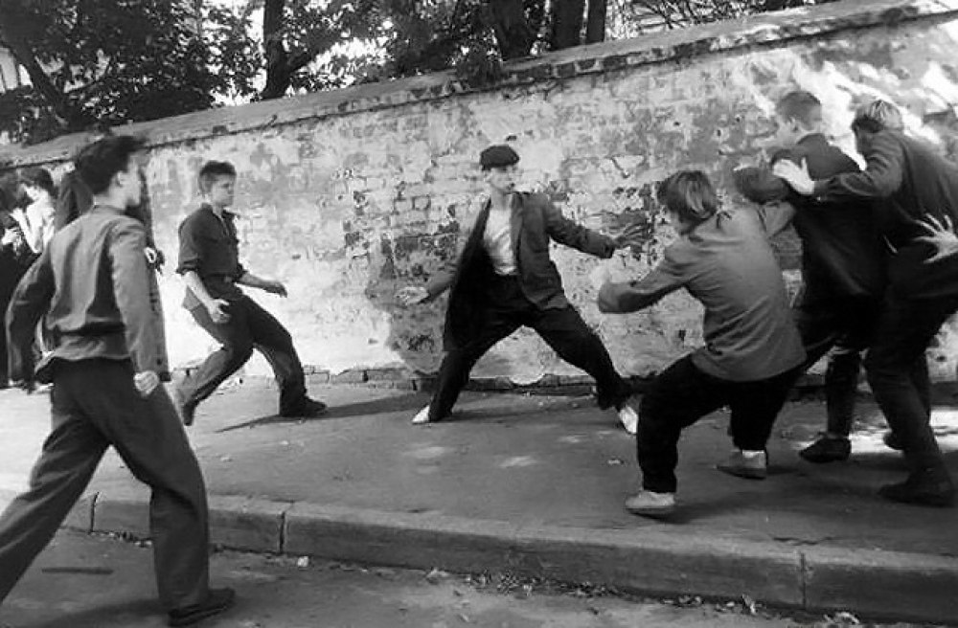
Трое бандитов, вооруженных ножами, отбирали у прохожего часы.
Тогда небыло телефонов, и помочь могли, либо неравнодушные граждане, либо патрули ДНД.
Не испугавшись бандитов, Алексей Георгиевич с голыми руками пошёл против бандитов и был смертельно ранен.
Notes:
пппппп

Slide 9
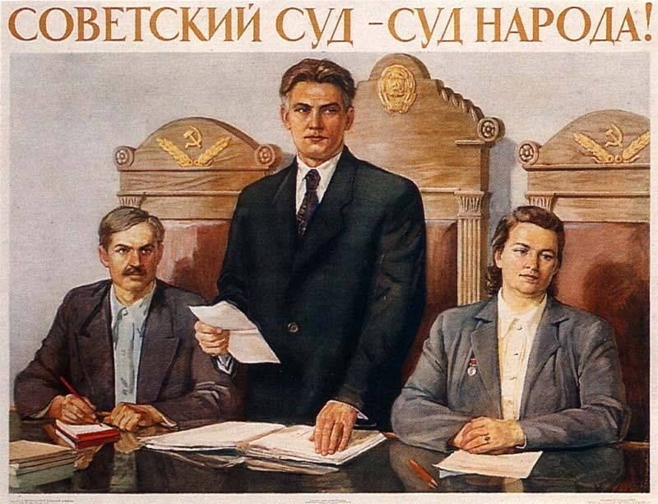
Уже 26 августа 1962 года, областной суд приговорил убийцу дружинника к высшей мере наказания.
Сегодня о преступнике сохранилось упоминание как о «длинноволосом футболисте В.Селезнёве» , других данных найти не удалось.
Notes:
пппппп

Slide 10

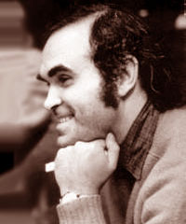
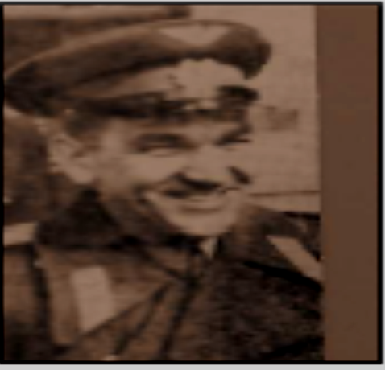
В том же 1962году, по горячим следам о судьбе и гибели Алексея Ляпустина, нашим земляком, впоследствии известным режиссёром Глебом Панфиловым был снят документальный фильм
«Убит не на войне».
Notes:
пппппп

Slide 11
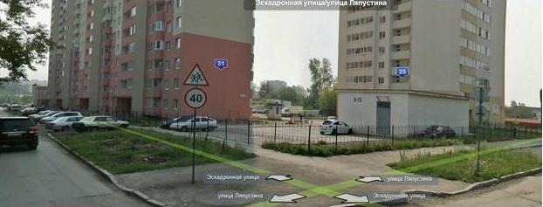
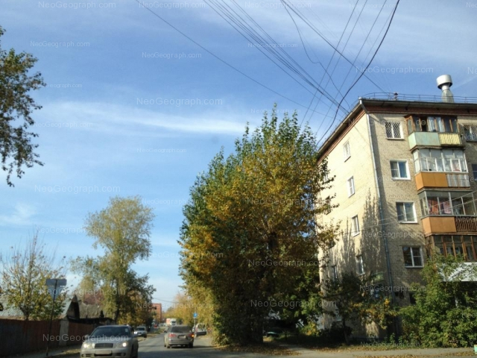
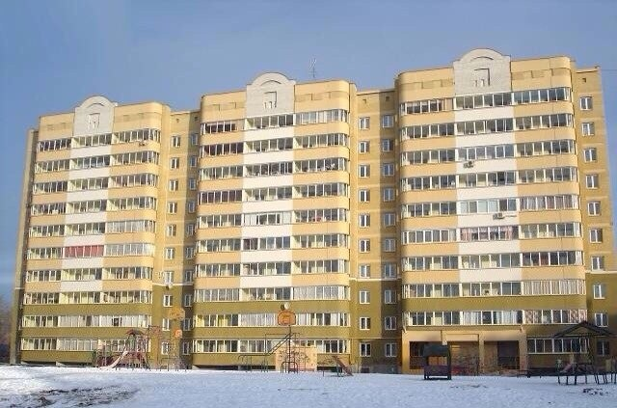
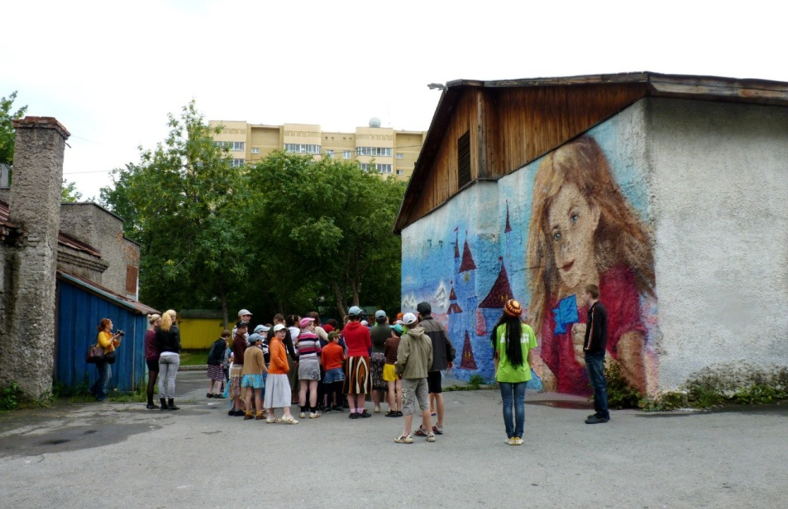
В последний день того же месяца, по просьбам жителей Чкаловского района, которые близко к сердцу приняли подвиг своего соседа, друга, коллеги, улица Березняковская, на кторой жил Алексей Ляпустин, была переименована в улицу Ляпустина.
Под этим названием она известна екатеринбуржцам до сих пор.
Notes:
пппппп

Slide 12
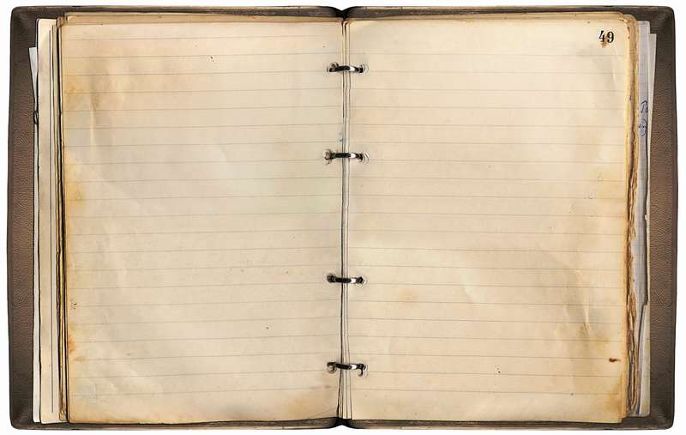
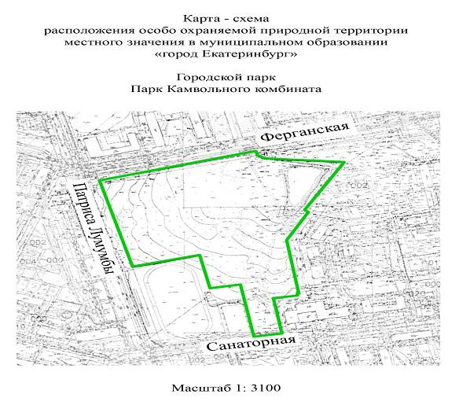

Напротив нашей школы, в границах улиц Ферганская – П.Лумумбы – Санаторная, находится парк Комвольного комбината.
Мы предлагаем переименовать этот парк и дать ему имя Алексея Георгиевича Ляпустина.
Так-же есть идея вернуть мемориальную доску, как напоминание следующем поколениям о героях, живших рядом с нами.
Notes:
пппппп

Slide 13
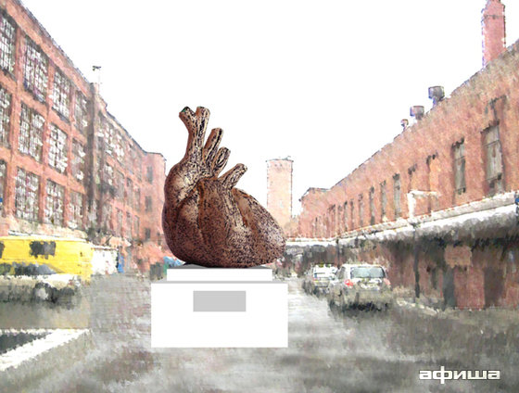
Сердце героя, бережно завернутое в теплую ткань, станет напоминанием о нравственности и долге.
А совсем недавно, в год 90-летия со дня рождения Алексея Георгиевича, в рамках Международного фестиваля современного искусства «Арт-завод» на территории камвольного комбината была открыта объектная инсталляция
«Ляпустино сердце».
Алексей Ляпустин, простой труженик,
отдал жизнь за других, бескорыстно, не ради почестей.
Notes:
пппппп

Slide 14



Список литературы:
"Улицы Свердловска". Справочник.
Свердловск. Средне-Уральское
книжное издательство. 1977г.
Лушникова Н.М. "Рассказы об
Уральской истории". Свердловск.
Средне-Уральское книжное
издательство. 1990г.
3. интернет
Notes:
пппппп

